Slide 1
公開金鑰密碼系統
(Public-Key Cryptosystems)

Slide 2
本章內容
7.1 公開金鑰的基本概念
7.2 RSA公開金鑰密碼機制
7.3 ElGamal的公開金鑰密碼系統
7.4 橢圓曲線密碼系統
7.5 混合式的加密機制
7.6 機密分享
7.7 量子密碼學
7.8 密碼系統的評估

Slide 3
7.1 公開金鑰基本概念
對稱式密碼系統有金鑰的管理問題，例如要與N個人做秘密通訊，那麼就必須握有N把秘密金鑰。
為了改善對稱式密碼系統問題，於是便有公開金鑰密碼系統(Public-Key Cryptosystems)的產生。

Slide 4
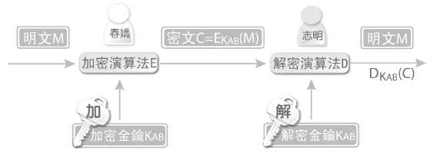
秘密金鑰密碼系統 vs.公開金鑰密碼系統
秘密金鑰密碼系統

Slide 5
秘密金鑰密碼系統
祕密金鑰密碼系統(Secret-Key Cryptosystems)
又稱單金鑰密碼系統(One-Key Cryptosystems)
也稱對稱式密碼系統(Symmetric Cryptosystems)
優點：加解密速度快
缺點：有金鑰管理的問題
每位使用者需儲存n-1把Keys
U2
U3
U1
U4
U5

Slide 6
公開金鑰密碼系統
公開金鑰密碼系統(Public-Key Cryptosystems)
又稱雙金鑰密碼系統(Two-Key Cryptosystems)
也稱非對稱式密碼系統(Asymmetric Cryptosystems)
優點：沒有金鑰管理的問題
高安全性
有數位簽章功能
缺點：加解密速度慢
著名之公開密碼系統：
 RSA密碼系統
 ElGamal密碼系統

Slide 7
公開金鑰加解密系統
CA
金鑰
志明’s 私有金鑰
志明’s 公開金鑰
加密
Send
解密
明文
密文
密文
明文
解密
Send
加密
明文
密文
密文
明文
春嬌
志明
春嬌’s 私有金鑰
春嬌’s 公開金鑰

Slide 8
Digital Signature 數位簽章
一般數位簽章具有下列功能：
  鑑別性(Authentication)：可確認文件來源的合法性，而非經他人偽造。
  完整性(Integrity)：可確保文件內容不會被新增或竄改。
  不可否認性(Non-repudiation)：簽章者事後無法否認曾簽署過此文件。

Slide 9
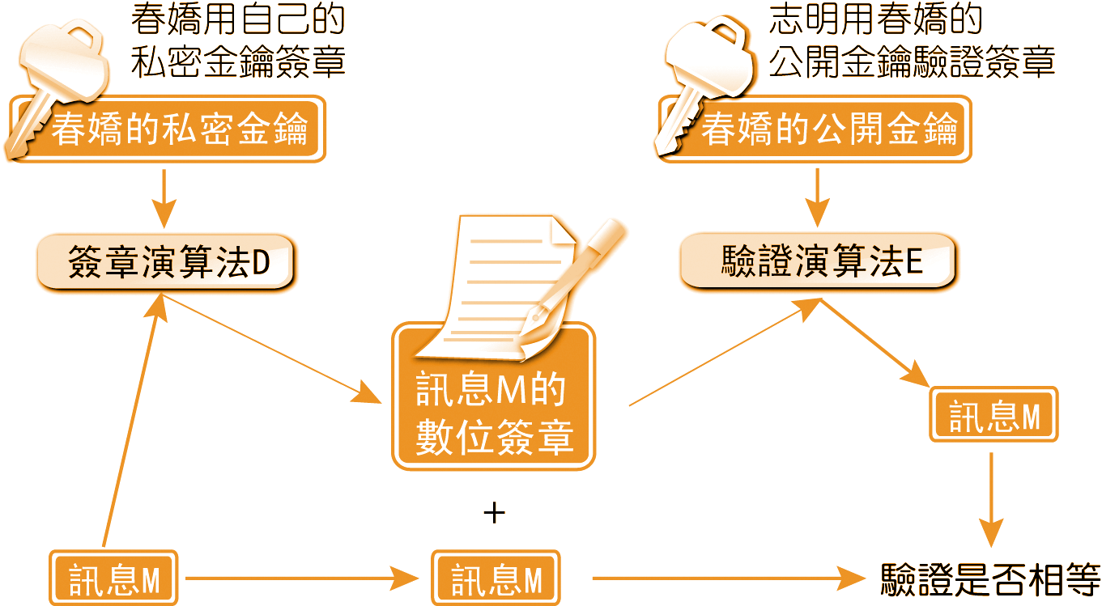
數位簽章的基本概念

Slide 10
7.2 RSA公開金鑰密碼機制
非對稱式密碼系統的一種。
1978年美國麻省理工學院三位教授Rivest、Shamir及Adleman (RSA) 所發展出來的。
利用公開金鑰密碼系統作為資料加密的方式，可達 到資料加密及數位簽署的功能。
Encryption : RSA 加密演算法，明文加密使用區塊為每
次加密的範圍，使用對方公開金鑰(Public
Key)將明文加密。
Decryption : RSA 解密演算法，必須使用自己的私有金
鑰(Private Key)才能將密文解出。

Slide 11
RSA演算法
1. 張三選 2 個大質數 p 和 q (至少100位數)，令 N = p • q
2. 再計算Ø(N)=(p-1)(q-1)，並選 1 個與Ø(N)互質數 e
Ø(N)為Euler‘s Totient函數，其意為與N互質之個數
3. (e,N) 即為張三的公開金鑰
加密法為 C = Me mod N
4. 張三選 1 個數 d，滿足 e • d mod Ø(N) = 1
5. d 即為張三的解密金鑰(亦稱私有金鑰或祕密金鑰)
解密法為 M = C^{d} mod N
RSA之安全性取決於質因數分解之困難度
要將很大的N因數分解成P跟Q之相乘，是很困難的

Slide 12
RSA演算法：例子
1. 張三選 p=3 ， q=11 ; 此時 N = p • q = 3 x 11 = 33
2. 張三選出 1 個與 ( p-1 ) x ( q-1 ) = ( 3-1 )( 11-1 )
= 2 x 10 = 20
互質數 e=3
3. ( e, N) = (3,33) 即為張三的公開金鑰
4. 張三選 1 個數 d=7 當作解密金鑰，
滿足 e • d ≡ 1 mod 20 ( 7 x 3 ≡ 1 mod 20 )
令明文 M = 19
加密 : C = Me mod N = 19³ mod 33 = 28
解密 : M = C^{d} mod N = 28⁷ mod 33 = 19
Notes:
179 (176, 183)
0: black
255: white

Slide 13
相關的數學理論
費瑪(Fermat)定理:
若p為質數且(a,p)互質，則 a^{p-1} mod p = 1
Ex. 2⁶ mod 7 =1

Slide 14
尤拉定理
尤拉(Euler)定理:
若a，n互質，則 a^{Ø(n)} mod n = 1
尤拉函數:
Ø(P) = P-1 若P為質數
Ø(N) = Ø(PQ)
= Ø(P)Ø(Q)
= (P-1)(Q-1)

Slide 15
RSA數位簽章
張三使用自己的祕密金鑰對文件 M 做數位簽章S
張三
一般使用時會先將文件M
作HASH函數處理，使得
HASH(M)比N小
S = M^{d張}mod N_{張}
傳送M及S
李四
M =? S^{e張}mod N_{張}
李四使用張三的公開金鑰確認數位簽章及文件

Slide 16
RSA數位簽章
數位簽章法(Digital Signature)
||
H
M
M
比較是否相等
D
D_{PKa}[E_{SKa}[H(M)]]
=H(M)
E_{SKa}[H(M)]
為M之簽章
PKa
H
E
512
位元
SKa

Slide 17
RSA數位簽章+加密
張三對文件 M 做數位簽章後用李四的公用金鑰將簽章加密
張三
C = ( M^{d張}mod N_{張} )^{e李}mod N_{李}
傳送密文 C
李四
M = ( C^{d李}mod N_{李})^{e張}mod N_{張}
李四使用私有金鑰解開密文 C 再用張三的公開金鑰確認數位簽章

Slide 18
模數係下的乘法反元素問題
一般的乘法反元素問題
找到一數 x 使得 (a × x)= 1
x的解為 x =a⁻¹
模數係的乘法反元素問題
找到一數 x 使得 1 = (a × x) mod N
x的解為 x =a⁻¹ mod N

Slide 19
模數係下的乘法反元素問題
Modular Inverse Problem
若a 與N互質則x = a⁻¹ mod n 有唯一解
若a 與N不互質則x = a⁻¹ mod n 無解
  例如： 5模14的乘法反元素為3，但2模14的乘法反元素就不存在。
這也就是為何在RSA密碼系統中，使用者所選擇的公開金鑰e必須與Ø(N)互質的原因。
一般來說有兩種方法可以用來解乘法反元素的問題：
  - 利用尤拉定理
  - 利用擴展歐幾理德演算法

Slide 20
如何找到模數係下的乘法反元素
方法一:利用尤拉定理 (Euler’s Theorem)
x= a⁻¹ mod n → a × x mod n =1 →
x=a^{φ(n)-1} mod n
理由是依據尤拉定理：If gcd(a,n)=1, then a^{φ(n)} mod n=1
例如： 5模 7的乘法反元素如何求得?
5⁶⁻¹ mod 7 = 5⁵ mod 7 =3 where φ(n)=6
Note: 若n為質數，則φ(n) 可以很輕易求得；但若n為一很大的非質數，則要求的φ(n)相當於解質因數分解的困難度

Slide 21
如何找到模數係下的乘法反元素
方法 2:擴展歐幾理德演算法 (Extended Euclidean Algorithm)
歐幾理德演算法 (Euclidean Algorithm)常被用在解最大公因數的問題上 ：
→ Find gcd(a,n)
Let r₀=n, r₁=a, we get
r₀=r₁g₁+r₂ , r₁=r₂g₂+r₃ , . . . , r_{j-2}=r_{j-1}g_{j-1}+r_{j} , . . .,
r_{m-4}=r_{m-3}g_{m-3}+r_{m-2}, r_{m-3}=r_{m-2}g_{m-2}+r_{m-1},
r_{m-2}=r_{m-1}g_{m-1}+r_{m}, r_{m-1}=r_{m}g_{m}

Slide 22
根據擴展歐幾理德演算法，若a與n兩數互質，一定可以找到兩個整數s與t，使得 gcd(a, n) = sa + tn = 1.
其作法如下：
If gcd(a,n)=1, we get sa + tn =1.
We can find s and t by using
r_{m}=gcd(a,n)=r_{m-2}-r_{m-1}g_{m-1}
because r_{m-1}= r_{m-3} – r_{m-2}g_{m-2}
so gcd(a,n) = r_{m-2} - (r_{m-3} – r_{m-2}g_{m-2})g_{m-1}
= (1+g_{m-1}g_{m-2} )r_{m-2} – g _{m-1}r_{m-3} and so on.
sa+tn = 1 → sa + tn mod n=1 →
sa mod n=1 → s = a⁻¹ mod n

Slide 23
RSA密碼系統的安全性
C = E(M) = Me mod n M = D(C) = C^{d} mod n
C^{d}=(Me)^{d}=M^{ed} mod n since ed= 1 mod (p-1)(q-1)
so M^{ed} = M^{a(p-1)(q-1)+1} =MM^{a(p-1)(q-1)} =MM^{aφ(n)} mod n
根據尤拉定理 (Euler’s Theorem)，得到
M × 1=M

Slide 24
因式分解的問題 Factoring Problem
Factoring a number means finding its prime number
Ex: 10 = 2 × 5; 60 = 2 × 2 × 3 × 5
但是解一個大數的值因數分解問題是很困難的。
請試著分解: 3337
RSA 的安全性便是植基於解因式分解的難題上

Slide 25
RSA演算法
指數運算：計算 x = A^{B} mod N?
a₁:= A; b₁:=B; x:=1;
while b₁ ≠ 0 do
begin
while b₁ mod 2 = 0 do
begin
b₁ := b₁ div 2;
a₁ := (a₁ × a₁) mod N;
end
b₁ := b₁ - 1;
x := (x × a₁) mod N
end
計算 x = A¹⁷ mod N
= A¹⁰⁰⁰¹ mod N
= A• (((A²)²)²)²
計算 x = A¹³ mod N
= A¹¹⁰¹ mod N
= A• ((A²)²) • ((A²)²)²
計算 x = A⁷ mod N
= A¹¹¹ mod N
= A• (A²) • (A²)²

Slide 26
Public-Key Cryptosystems之特性
1. D(d, E(e, M)) = M，可還原性
2. d 和 e很容易求得
3. 若公開(e, n)，別人很難從(e, n)求得d，即只有自己知道如何解密(以e加密)
4. E(e, D(d, M)) = M
Public-key Cryptosystems一定要能忍受
Chosen-Plaintext Attack

Slide 27
Public-Key Cryptosystems之特性
‧滿足1~3項稱之為trap-door one-way function
‧“one-way”因易加密而不易解密
‧“trap-door”若知一些特別資訊即可解密
‧滿足1~4項稱之為trap-door one-way permutation
‧1~3項為public-key cryptosystems之要求
‧若同時滿足第4項要求，則該保密法可用來製作數位簽章。

Slide 28
7.3 ElGamal的公開金鑰密碼系統
非對稱式密碼系統的一種。
1985年由ElGamal所發展出來的。
安全性導因於離散對數(Discrete Logarithm)之困難度。
相同明文可得到不相同的密文。
RSA密碼系統則是相同明文得到相同密文。

Slide 29
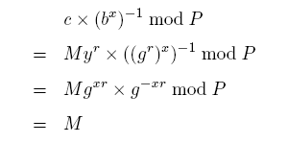
7.3.1 ElGamal的加解密機制
李四之金鑰產生：
y = g^{x} mod P
y為李四之公開金鑰
x為李四之秘密金鑰
P為很大之質數
g為與P互質之原根
張三將明文M以李四之公開
金鑰加密：
1. 張三選一個亂數r
2. 計算
b = g^{r} mod P
c = M • y^{r} mod P
張三送(b, c)給李四
4. 李四收到(b, c)後計算
c • (b^{x})⁻¹ mod P
= M

Slide 30
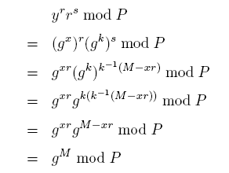
7.3.2 ElGamal的數位簽章機制
李四之金鑰產生：
y = g^{x} mod P
y為李四之公開金鑰
x為李四之秘密金鑰
P為很大之質數
g為與P互質之原根
李四將明文M以李四之祕密
金鑰製作簽章：
1.李四選一個亂數k使得gcd(k, p-1)=1
2.計算r = g^{k} mod p
3.李四計算s使得M = (xr+ks) mod (p-1)
4.李四送(M, r, s)給驗證者(張三)
5.張三收到(M, r, s)後驗證
g^{M} = y^{r}r^{s} mod P
上式若相等表示M確定為李四所簽署

Slide 31
什麼是原根？
原根 generators: if p is a prime, and g is less than p, then g is a generator mod p if for each b from 1 to p-1, there exists some a where gª ≡ b (mod p).
g also called primitive root of mod p
2¹ mod 11 = 2
2² mod 11 = 4
2³ mod 11 = 8
2⁴ mod 11 = 5
25 mod 11 = 10
2⁶ mod 11 = 9
2⁷ mod 11 =7
2⁸ mod 11 = 3
2⁹ mod 11 = 6
2¹⁰ mod 11 =1
Ex: 3不是模11下的一個原根，因為3ª mod 11 =2中，a為無解
2 is a generator modulo 11

Slide 32
解離散對數的問題
已知a、b與n三數，要找到一個數x，使得x滿足 a^{x} mod n = b 是一個很難解的問題。
Ex. If 3^{x} mod 17 = 15, then x=6
Note: 並非所有離散對數的問題均有解。
Ex. 3^{x} mod 13 = 7, no solution !!

Slide 33
7.4 橢圓曲線密碼系統
RSA或ElGamal密碼系統最為人詬病的問題就是在加解密或是簽章的時候需要龐大的運算量，所以需要較長的運算時間。
為了改善其效率（較少之運算量），因此提出橢圓曲線的密碼系統(Elliptic Curve Cryptosystem, ECC)，它的安全性必須相當於RSA或ElGamal的密碼系統。

Slide 34
橢圓曲線上的有限加法群
所使用的橢圓曲線方程式為y²=x³+ax+b。
此曲線剛好對稱於y=0這條直線。
參數a及b必需滿足4a³+27b²≠0，才能確保沒有重根，具有唯一解。
加法單位元素O為一無窮遠的點，並滿足O= -O。
此加法單位元素亦需滿足：橢圓曲線上某三點共線其合為O。

Slide 35
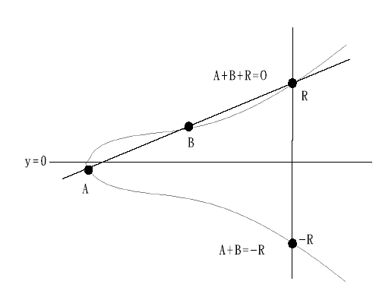
橢圓曲線上不同座標點的相加

Slide 36
橢圓曲線上不同座標點的相加
作法
先找出A與B這兩點所構成的直線。
接著找出這個直線與橢圓曲線的交點R。
由於A、B及R這三點共線，根據橢圓曲線加法的定義可知A + B + R = 0，因此可求得A + B = -R，這裡的-R表示座標點R對y = 0這條直線鏡射，也就是R對稱於y軸的座標點。

Slide 37
橢圓曲線上不同座標點的相加
範例
假設一橢圓曲線為y² = x³ + 73，求A座標點(-4, 3)與B座標點為 (2, 9)相加的結果。
求出A 與B兩點所構成的直線方程式（二個座標點可以畫一直線）為y = x + 7。
將此直線方程式y=x+7代入橢圓曲線方程式y²=x³+73中，得知此直線與橢圓曲線的交點座標R為(3, 0)。
把R座標對y軸做鏡射，可得到-R的座標為(3, -10)，因此可得知A與B兩點做相加，其值等於(-4, 3) + (2, 9) = (3, -10)。

Slide 38
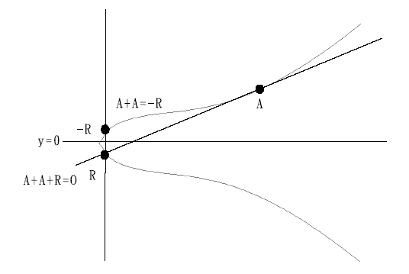
橢圓曲線上相同座標點的相加

Slide 39
橢圓曲線上相同座標點的相加
作法
先找出A點在橢圓曲線上的切線。
接著找出這條切線與橢圓曲線的交點R。
同樣地，我們可以看成A、A'、R這三點共線， 根據橢圓曲線加法的定義可得知A+A'+R=O，因此可求得A+A=-R。

Slide 40
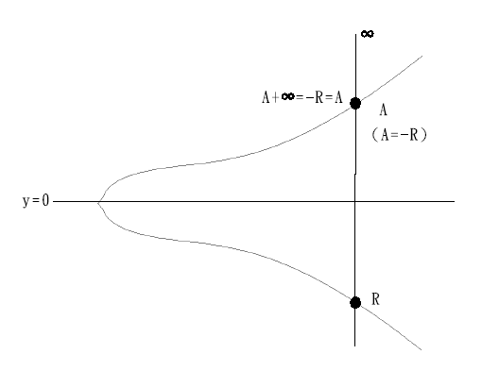
橢圓曲線上一座標點與一無窮遠點的相加

Slide 41
橢圓曲線上兩對稱點的相加
A＋B=A+(-A)=O
B

Slide 42
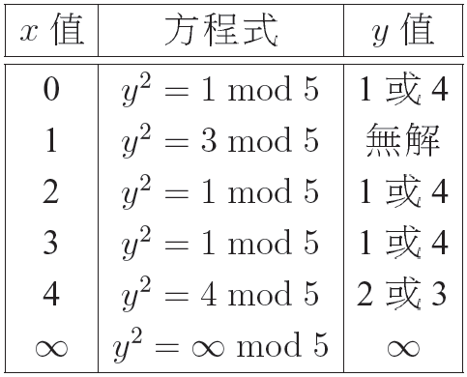
在有限體內的橢圓曲線運算
在此橢圓曲線上可能出現的點有(0,1)、(0,4)、(2,1)、(2,4)、(3,1)、(3,4)、(4,2)、(4,3)、(∞, ∞)。
任取橢圓曲線上兩點，無論作加法、減法或乘法，其結果永遠為上述座標點中的一點。
橢圓曲線中的離散對數難題：給訂一參數K及一點A，要求得另一點B，使得B=KA是很容易的。
例如：5A=A+A+A+A+A
但若給定A及B要求得K則很困難。

Slide 43
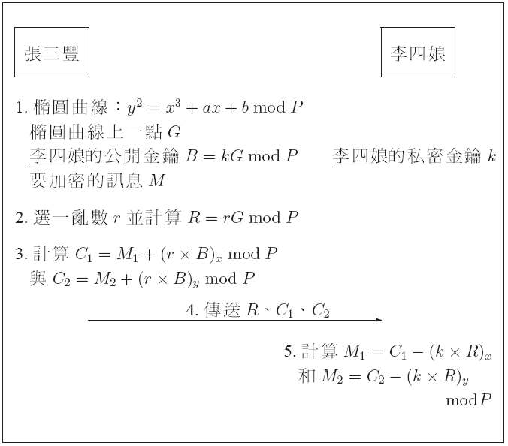
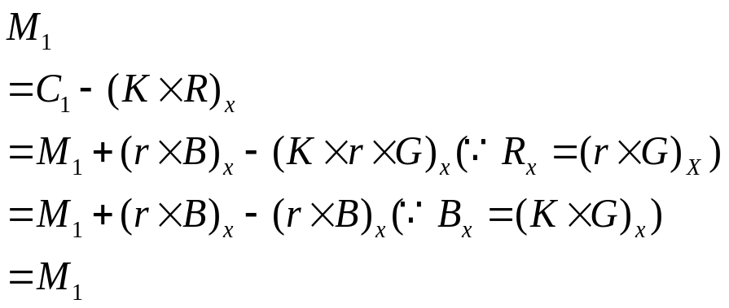
橢圓曲線的公開金鑰加密機制

Slide 44
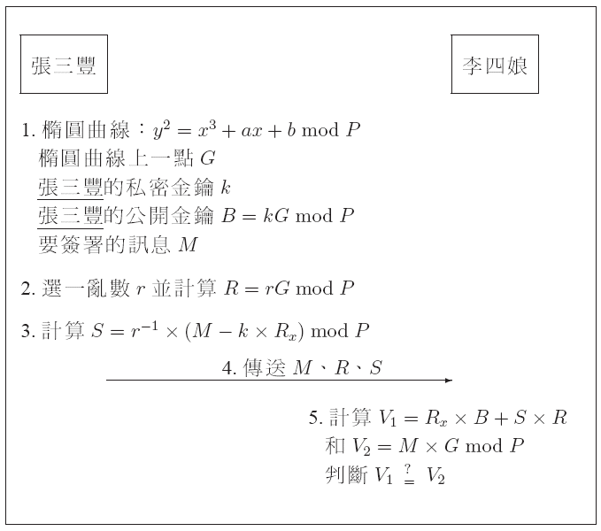
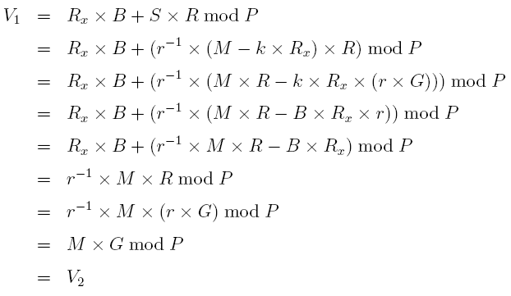
橢圓曲線的數位簽章

Slide 45
7.5 混合式的加密機制
同時採用對稱式密碼機制及公開金鑰密碼機制的加密系統，截長補短，使得它可以同時擁有這兩種密碼機制的優點。

Slide 46
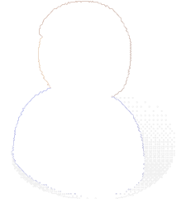

數位信封
春嬌
志明
密文
明文
C = E_{SK}(M)
密文Ｃ及信封Ｖ
M = D_{SK}(C)
信封
交談金鑰
V = E_{PU}(SK)
SK = D_{PR}(V)
SK: Session Key(交談金鑰)
E_{SK} :秘密金鑰密碼系統(Key: SK) PU: Bob之公開金鑰
E_{PU} :公開金鑰密碼系統(Key: PU) PR: Bob之秘密金鑰

Slide 47
Diffie-Hellman的金鑰協議與交換機制
Diffie和Hellman在1976年最早提出公開金鑰密碼系統的概念。
沒有真正地利用公開金鑰去對訊息做加解密，而是利用公開金鑰的概念來幫助通訊雙方可以安全地協議出一把共同的交談金鑰(Session Key)。
真正的加解密工作是利用所協議出來的這把交談金鑰，透過DES或AES等對稱式的密碼系統來完成。

Slide 48
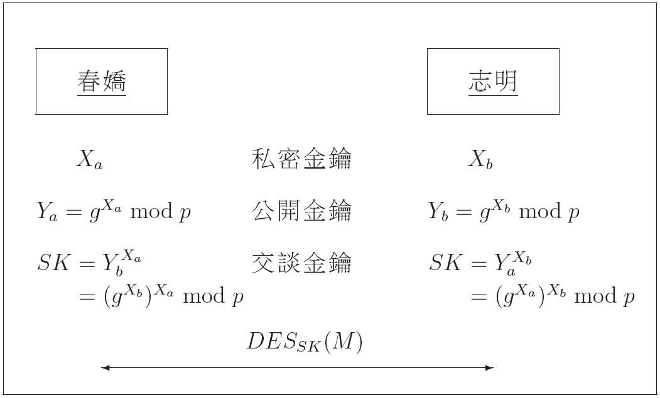
Diffie-Hellman的金鑰協議方法
註:
p為很大之質數
g為與p互質之原根(primitive)

Slide 49
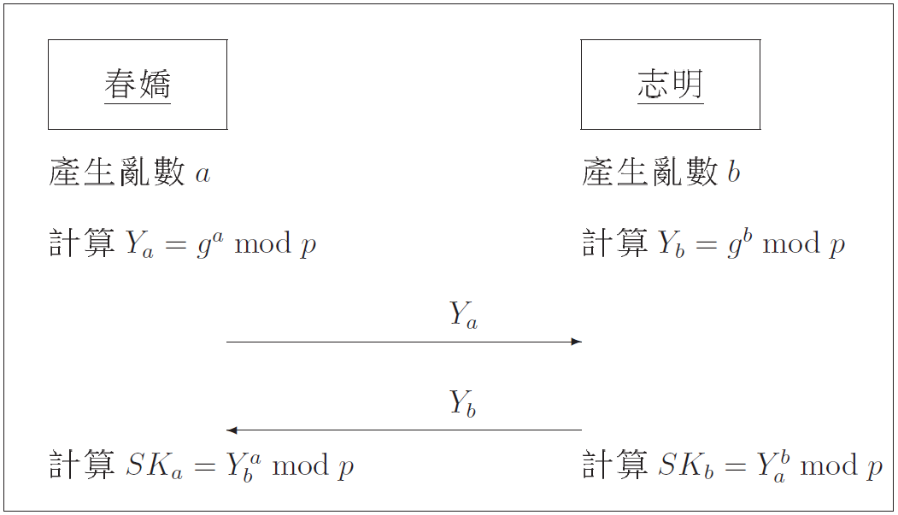
Diffie-Hellman的金鑰協議方法

Slide 50
7.6 機密分享
子機密金鑰K_{i}產生方法如下：
  分派者決定主機密金鑰K
  任選K₁、K₂、…、K_{n-1}等n-1把子機密金鑰
  由下列方程式求出第n把子機密金鑰K_{n}
K_{n}=K₁⊕K₂⊕…⊕K_{n-1}⊕K
當n個成員均拿出其子機密金鑰K_{i}，即可推導出煮機密金鑰K：
K=K₁⊕K₂⊕…⊕K_{n}

Slide 51
(t,n)門檻機密分享技術
Shamir在1979年提出(t,n)門檻機密分享技術(Threshold Secret Sharing)。
門檻機密分享技術之兩重要參數：
t：門檻值
n：機密分享數目
機密分派者將機密資訊K打造成n份不同的子機密(Shadow)，每位成員都可得到一子機密訊息K_{i}。

Slide 52
(t,n)門檻機密分享技術
(t,n)門檻機制的兩個主要法則：
  當子機密訊息的數目等於或大於門檻值t時，便可以導出主機密資訊。
  當子機密訊息的數目小於門檻值t時，就無法導出主機密資訊。

Slide 53
(t,n)門檻機密分享技術
分派者任選t-1次多項式
F(X)=K+a₁X+a₂X²+…+a_{t-1}X^{t-1} mod P
K：主機密資訊
P：為大值數並滿足P≧K
a₁,a₂,…,a_{t-1}：值介於0~P-1間
分派者給每位成員唯一的公開識別碼ID_{i}，及依ID_{i}產生不同的子機密資訊K_{i}=F(ID_{i})
i=1,2,…,n
(ID_{i},S_{i})：可視為多項式F(X)上的一個座標點

Slide 54
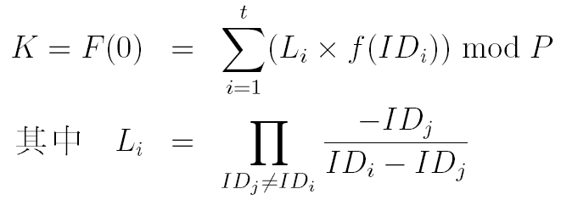
(t,n)門檻機密分享技術
假設有大於等於t個成員拿出所持有的子機密資訊(ID_{i},K_{i})，可得到下列t條方程式：
K_{i}=K+a₁ID_{i}+a₂ID_{i}²+…+a_{t-1}ID_{i}^{t-1} mod P, i=1,2,…,t
上式t個未知數(K,a₁,a₂,…,a_{t-1})可用下列方法解出：
解聯立方程式
利用下列Lagrange插值多項式解出機密值K：

Slide 55
(t,n)門檻機密分享技術
例：(t,n)=(3,4)門檻機密分享技術如下
分派者任選2次多項式：F(X)=6+3X+4X² mod 11。
分派者給每位成員識別碼ID_{i}，並計算出各成員的機密資訊K_{i}。
假設三成員(ID₁,ID₂,ID₃)拿出所持有的子機密資訊(ID_{i},K_{i})，可得到下列三條方程式：
2=K+a₁(1)+a₂(1²) mod 11
6=K+a₁(2)+a₂(2²) mod 11
7=K+a₁(3)+a₂(3²) mod 11

Slide 56
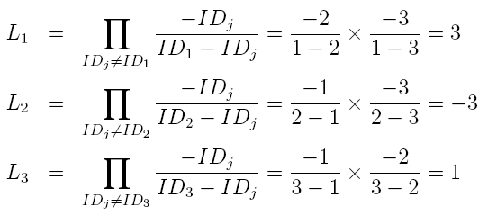

(t,n)門檻機密分享技術
可用Lagrange插值多項式解出機密值K：
代入公式得：

Slide 57
7.7 量子密碼學
前使用的密碼系統中，如DES、RSA、ElGamal或橢圓曲線密碼系統，其安全程度都僅屬於計算安全 (Computational Secure)。
量子電腦的出現，使得現存的密碼系統都將不再安全。
有機會利用量子電腦來發展出無條件安全的密碼系統。

Slide 58
量子電腦的基本概念
量子電腦 (Quantum Computer)是利用量子物理的法則所設計的一種電腦。
與傳統電腦最大的差別在於量子電腦可以同步地處理同一件工作，因此可大幅縮減在運算上所需花費的時間。
量子電腦的基本元素稱之為量子位元 (Quantum Bits)，簡稱為qubits。

Slide 59
量子電腦的特性
疊加性 (Superposition)
  假設每一個量子位元都可能會有兩種狀態，不是順時針旋轉就是逆時針旋轉，若我們把一個粒子放到一個暗箱裡，然後用一個微弱的脈衝打進去，此時箱子內的粒子可能是順時針，也可能是逆時針，若不打開箱子看，我們無法得知這個粒子旋轉的方向。這種所有狀態都可能出現的情況就稱為疊加性。
測量性 (Measurement)
  在箱子打開之前，量子是以疊加的狀態存在，也就是順時針旋轉或逆時針旋轉都有可能。一旦箱子被打開後，答案就公佈了，量子的疊加性也隨之消失。
可逆性 (Reversing)
  在量子運算中，所有運算在未經測量前都是可逆的。
不可複製性 (No-cloning)
  無法對處於疊加狀態中的量子進行複製。
糾纏性 (Entanglement)
  無法分解成任意兩個量子態的乘積。

Slide 60
量子電腦對傳統密碼學的威脅
以猜數字遊戲為例，一方從0到9的數字中任選四個不同的數字，由另一方來猜，總共有10 × 9 × 8 × 7 = 5040 種可能的答案。
若把這個猜謎遊戲交給傳統電腦來執行，就算電腦依序測試各種可能的答案，例如，先猜0123，若不對，接著就猜0124，如此不斷地猜下去，徹底嘗試過5040種可能的答案，也只需要幾秒鐘的時間就可以找到正確的答案。

Slide 61
量子電腦對傳統密碼學的威脅
由於量子電腦可以對同一個問題的不同狀態進行同步的處理，所以量子電腦可以更有效率地來執行這個猜謎遊戲。其作法如下：
  我們可以用14個位元來表示任何由4個數字所組成的十進位數字，例如「00000001111011」就相當於十進位的「0123」，「00000001111100」相當於十進位的「0124」。
  然後將每一個位元用一個量子位元來表示，再將這14個量子位元同時放到一個箱子中。
  打入弱脈衝，使之旋轉方線產生變化，此時這14個量子就進入疊加狀態了，它同時代表2¹⁴種可能發生的狀態，然後把這些處於疊加狀態的粒子放入量子電腦中執行。
  由於量子電腦可以同時嘗試所有可能的答案，一個單位時間後，量子電腦就會告訴我們正確的謎底為何，而傳統電腦可能需要5040個單位時間，才能完成所有可能答案的搜查。

Slide 62
量子密碼學
概念：利用光子的偏震方向來代表「0」或「1」。
偏震方向的定義有兩種，分別是直線方案 (Rectilinear)與斜線方案(Diagonal)。
直線方案中偏振方向「|」代表「1」，偏振方向「－」代表「0」。
斜線方案中偏振方向「\」代表「1」，偏振方向「/」代表「0」。
而用來測量偏振方向的偵測器也可分為兩種，分別為直線型「＋」，與斜線型「×」，「 ＋ 」型偵測器可用來判定「|」及「－」偏振的光子；同理， 「×」型偵測器可用來判定「\」及「/」偏振的光子。

Slide 63
利用量子密碼進行秘密通訊
春嬌隨意用直線或斜線方案來傳送一連串可代表0或1位元的光子給志明。
由於志明不知道春嬌依序用了哪些方案來傳送這些光子，故志明 也隨意選用直線或斜線偵測器來測定光子的偏振方向。若志明所選的偵測器恰好與春嬌發送時所選用的方案一樣時，則志明可正確地測量出該光子是代表0或是1位元；反之，若選用的偵測器與春嬌發送時所選用的不一樣時，則有一半的機率可以正確地猜出所要表示的位元。
因此春嬌與志明要確認哪些位元是判定正確的位元、哪些是誤判的位元。確認方法只針對依序所使用方案做一確認並沒有談及所判定的結果為何。

Slide 64
利用量子密碼進行秘密通訊
春嬌與志明核對完之後，他們捨去掉那些使用錯誤偵測器所得到的位元，而保留用正確的偵測器所判定的位元。因此雙方可共同得到一段由正確判定位元所組成的加密金鑰。
不過春嬌與志明所持有的這個加密金鑰也可能會有錯誤，原因是在傳遞的過程中攻擊者還是有可能會進行竊聽。春嬌與志明可以執行一個簡單的錯誤檢查協定，例如雙方所協議出來的金鑰長度共有1064個位元，春嬌就從中選取64個位元與志明做比對，若比對的結果有誤，就表示在傳送的過程中遭到監聽，金鑰的協議需要重新來過；若無誤，則春嬌與志明大可相信他們手中的金鑰是一致的。
金鑰協議無誤後，就可利用此一協議出來的金鑰來做加解密，由於春嬌選擇要傳送的量子位元是隨機的，志明選擇用來判定偏振方向的偵測器也是隨機的，所協議出來的金鑰也可當做一次性密碼系統(One-Time Pad)的金鑰來使用，因此可以達到無條件的安全。

Slide 65
7.8 密碼系統的評估
要判斷一個密碼系統的好壞，可以由下列五項因素來作評估：
保密程度：密文攻擊、已知明文攻擊、選擇明文攻擊、選擇密文攻擊
金鑰的長度
加密/解密演算法的運算複雜度
錯誤傳播
明文擴充

Slide 66
密碼破解(Cryptanalysis)
攻擊法 破解者 破解
種類 擁有 內容
密文攻擊法 密文 明文
(Ciphertext-Only Attack)
已知明文攻擊法 明文-密文 解密
(Known-Plaintext Attack) 配對 金鑰
選擇明文攻擊法 含加密金鑰 秘密
(Chosen-Plaintext Attack) 之密碼系統 金鑰
選擇密文攻擊法 含解密金鑰 秘密
(Chosen-Ciphertext Attack) 之密碼系統 金鑰
低
至少
高

